Slide 1
МКДОУ «Детский сад № 3 п. Теплое»
Консультация для родителей.
«Изготовление поделок из бросового материала в совместной деятельности с детьми старшего дошкольного возраста»
Подготовила :
воспитатель старшей группы
Мысик С.Н

Slide 2
Содержание образовательной области ФГОС «Художественно-эстетическое развитие» предполагает развитие предпосылок ценностно-смыслового восприятия и понимания произведений искусства, мира природы; становление эстетического отношения к окружающему миру; формирование элементарных представлений о видах искусства; восприятие музыки, художественной литературы, фольклора; стимулирование сопереживания персонажам художественных произведений; реализацию самостоятельной творческой деятельности детей (изобразительной, конструктивно-модельной, музыкальной и др.).

Slide 3
Содержание образовательной области «Художественно-эстетическое развитие» зависит от возрастных и индивидуальных особенностей детей, определяется целями и задачами Программы, может реализовываться в различных видах деятельности ребенка и через совместную деятельность с педагогом и родителями

Slide 4
АКТУАЛЬНОСТЬ
Воспитание творческого отношения к делу способствует развитию творческих способностей у дошкольников.
Ребенок создаёт полезные и эстетически значимые предметы и изделия для украшения быта (игр, труда, подарка близким, отдыха).
В процессе изготовления поделок из бросового материала у дошкольников наряду с техническими навыками развивается умение анализировать предметы окружающей действительности, формируются обобщённые представления о создаваемых объектах, развиваются самостоятельность мышления, творчество, художественный вкус, формируются ценные качества личности (аккуратность, целеустремлённость, настойчивость в достижении цели и т.д.).

Slide 5
.
ЦЕЛИ:
Развитие творческих способностей у детей через создание поделок из различных бросовых материалов.
Задачи:
1.Способствовать познанию свойств материала, желанию экспериментировать с ними;
2.Развивать умение создавать художественные образы; глазомер, ловкость движений рук, пальцев, умение владеть инструментами и материалами.

Slide 6
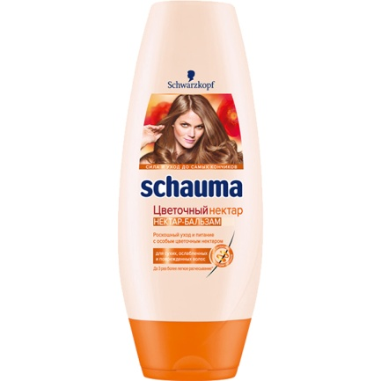
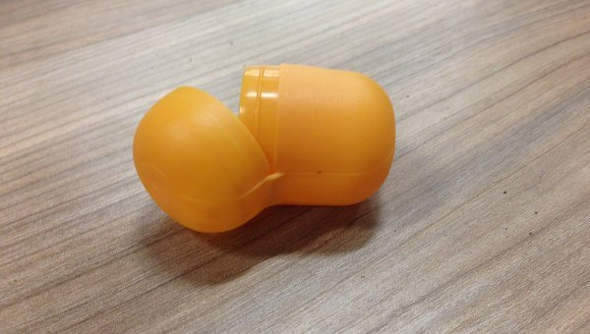
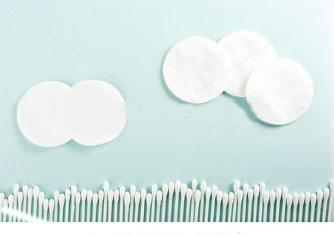
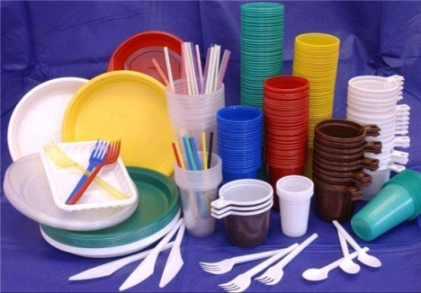
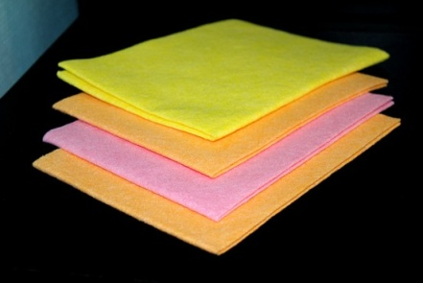
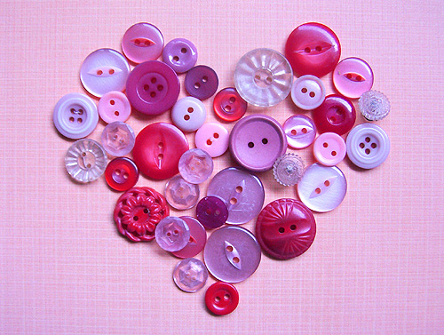
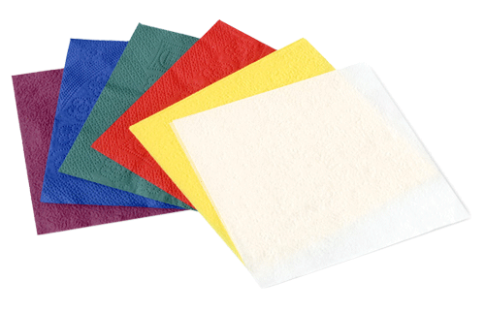
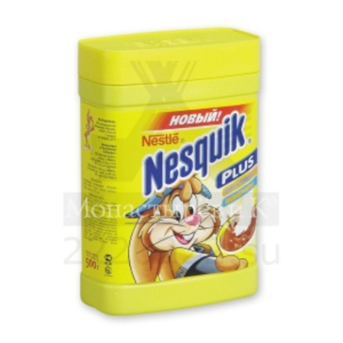
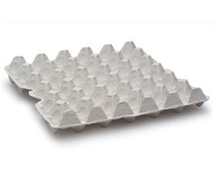
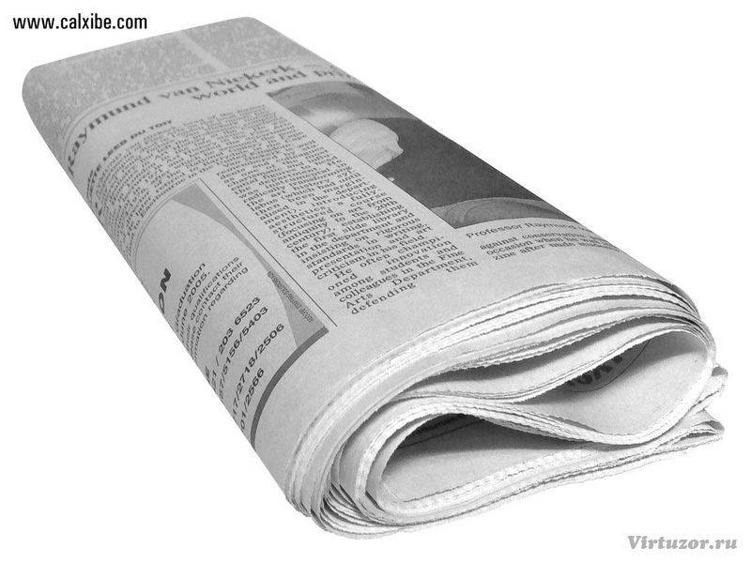
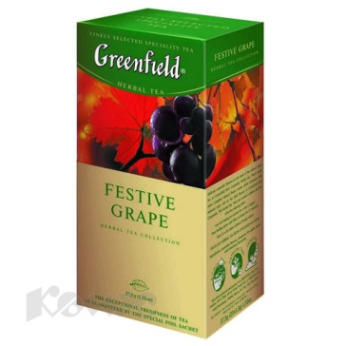
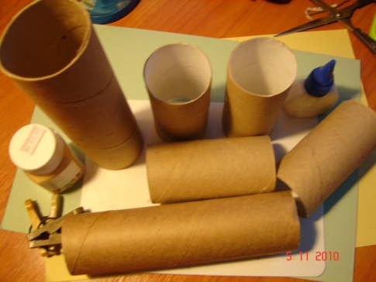
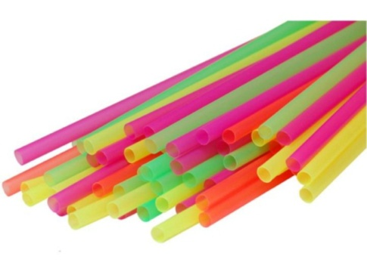
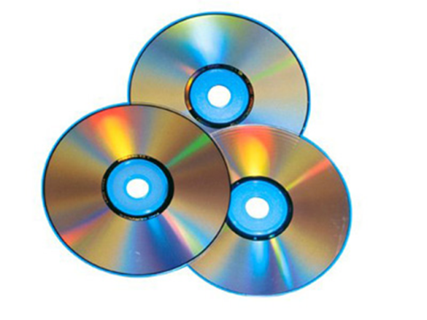
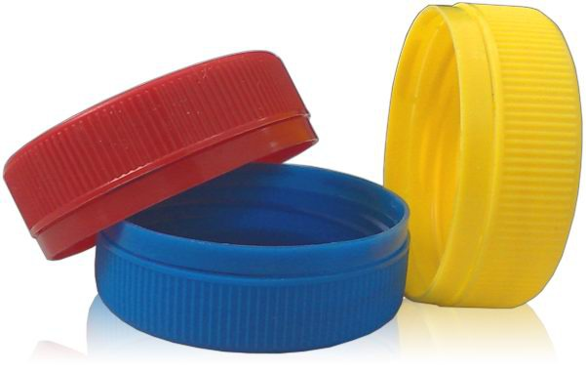
Бросовый материал –что это?

Slide 7
Почему бросовый материал?
Лучшей игрушкой для ребенка будет та, которую он создал своими руками.
Джон Локк
Практическая работа с разнообразными материалами способствует развитию навыков ручного труда, конструирования, знакомит детей с приемами работы различными инструментами, учит осторожному обращению с ними.
Работая с разными материалами, дети знакомятся с их свойствами, разнообразной структурой, приобретают трудовые навыки и умения, учатся мыслить.
Еще В.А. Сухомлинский писал: « Чем больше мастерства в детской руке, тем умнее ребенок»

Slide 8
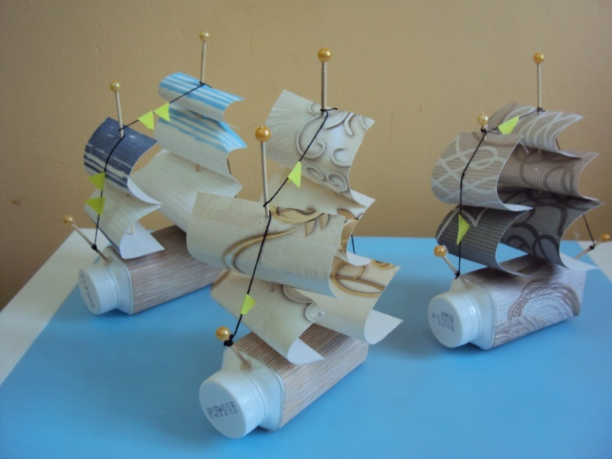
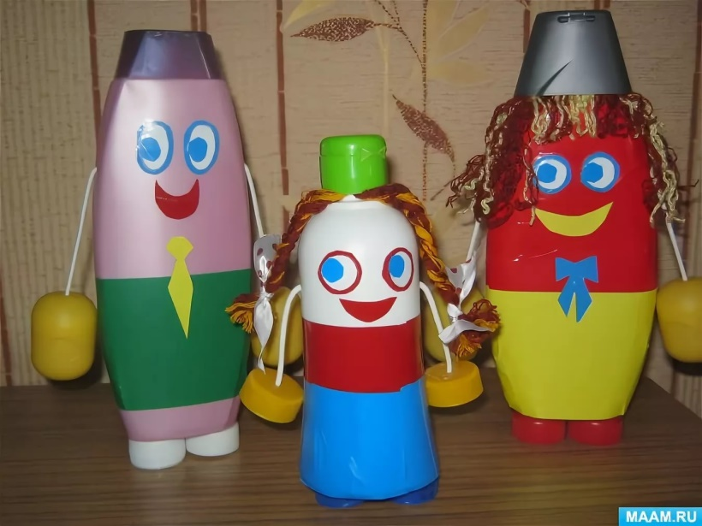
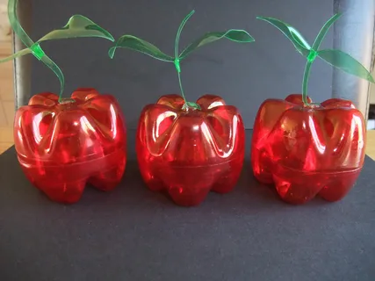
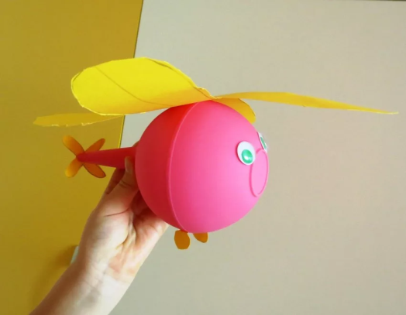
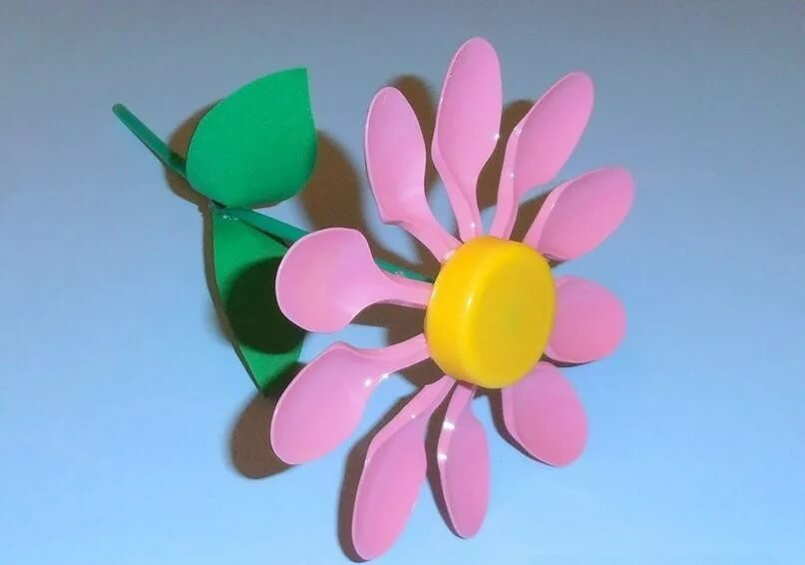
Поделки из бросового материала

Slide 9
Требования к бросовому материалу
Так как материал для работы относится к категории бросового, при его подборе предъявляются определенные требования.
Он должен быть:
Безопасным для детей(не токсичным, не вызывать аллергию);
Тщательно промытым и высушенным;
Доступным в обработке-вырезаться, склеиваться и т. д.

Slide 10
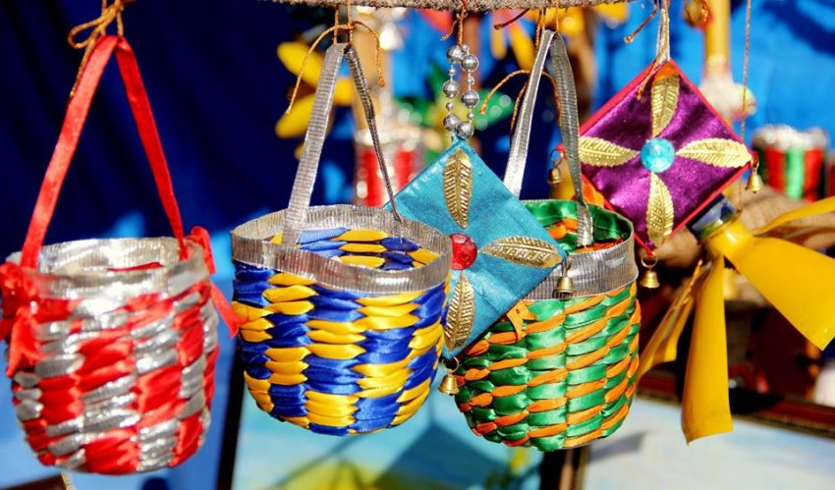
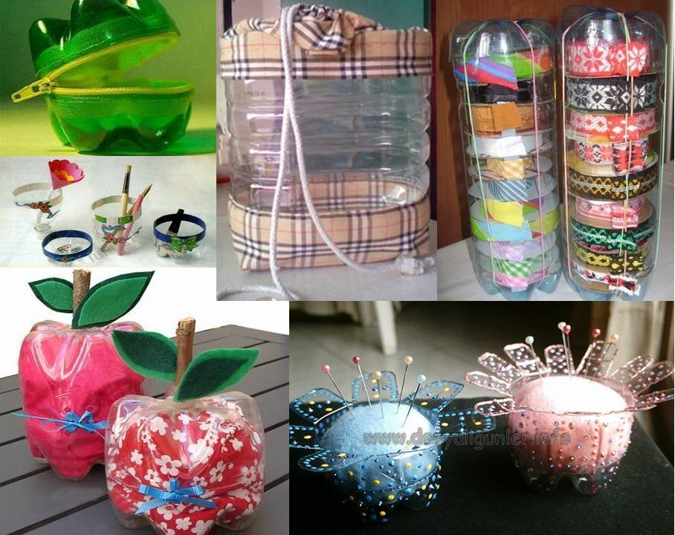
Практическое применение поделок
Поделки изготовленные детьми из бросового материала, могут иметь разное назначение:
Подарки, сувениры
Украшение интерьера
Для игры
Участие в выставках
Использование по назначению: поставка для карандашей, игольница, подставка под горячее и т. п.
Коррекционно- развивающие упражнения.

Slide 11
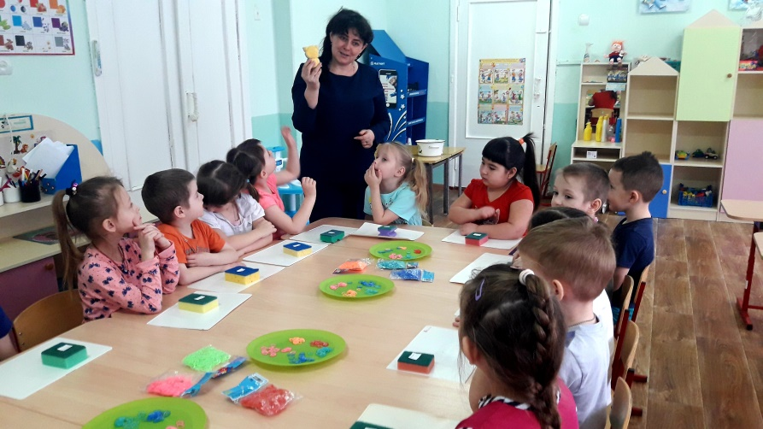
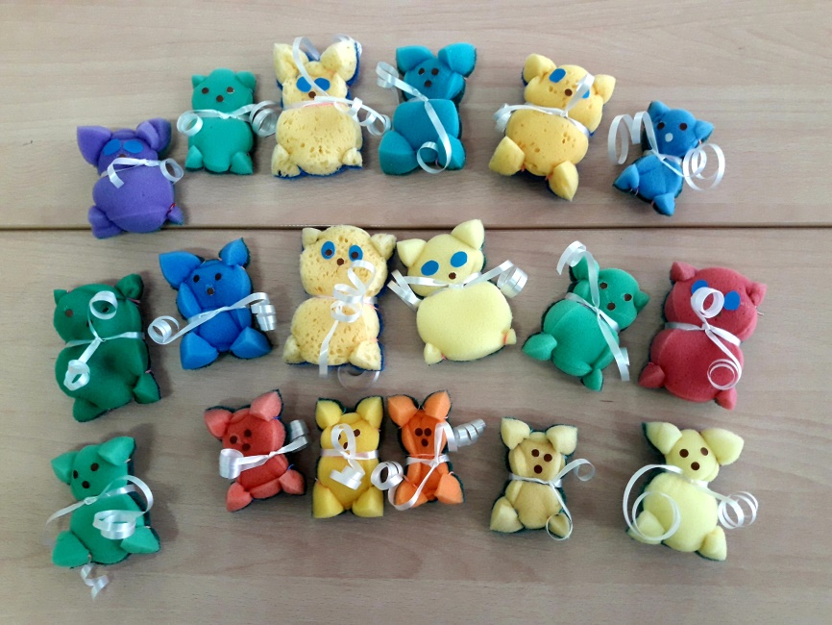
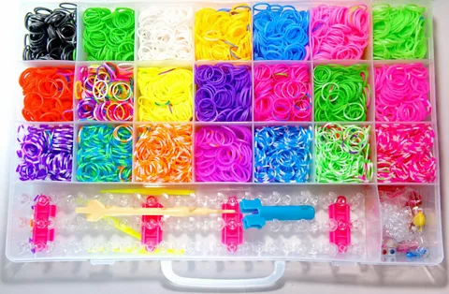
Совместная организация деятельности
«Медвежата»
Губки, резиночки.
совместная деятельность

Slide 12
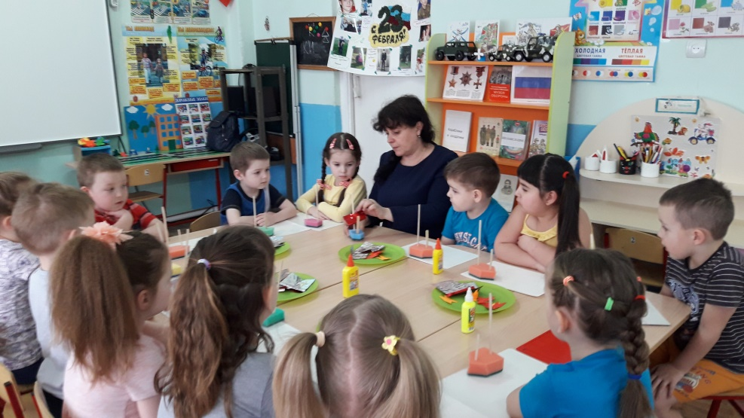
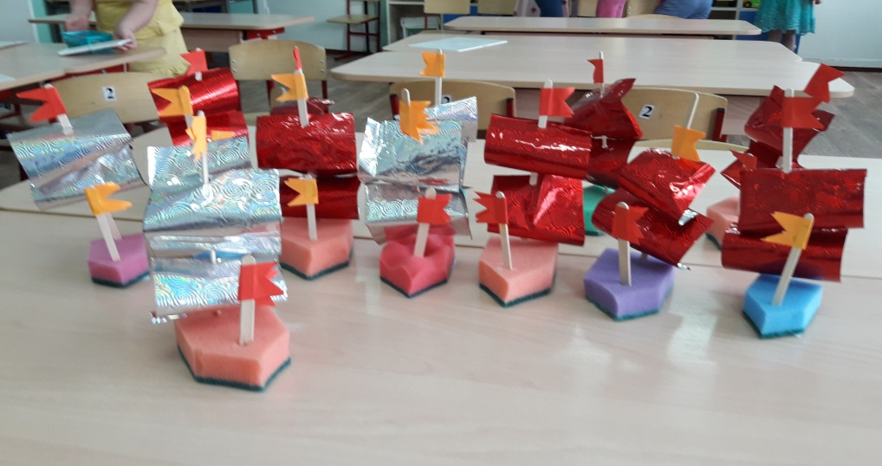
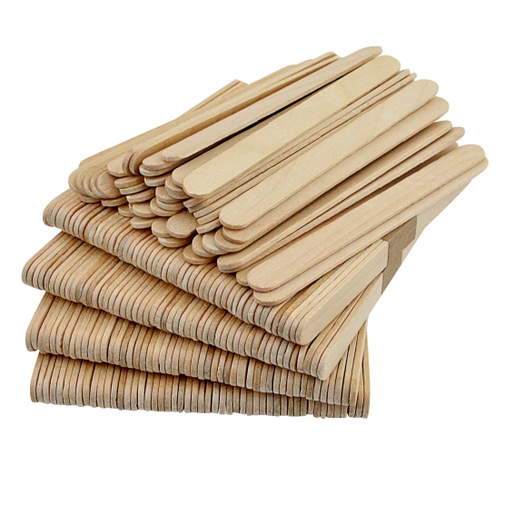
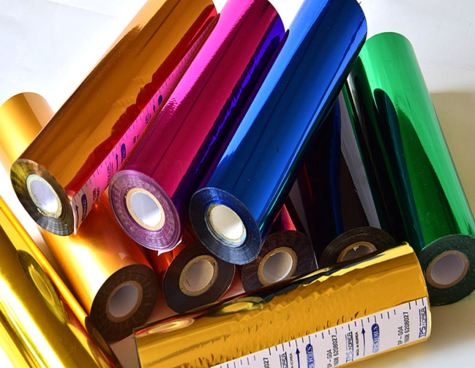
Поделки из бросового материала
«Кораблики»
Губки, палочки для мороженого, фольга

Slide 13
Работа с родителями
Консультации
Совместные проекты
Беседы
Круглый стол
Родительский клуб
Выставки

Slide 14
Вывод
Поделки из бросового материала способствуют развитию творческих способностей.
Дети расширили знания о разнообразии бросового материала
Научились применять материал в свободной и совместной деятельности, познакомились с его свойствами и качествами при использовании поделок.
Закрепили технические навыки при работе с бросовым материалом.

Slide 15
Спасибо за внимание.

